Slide 1

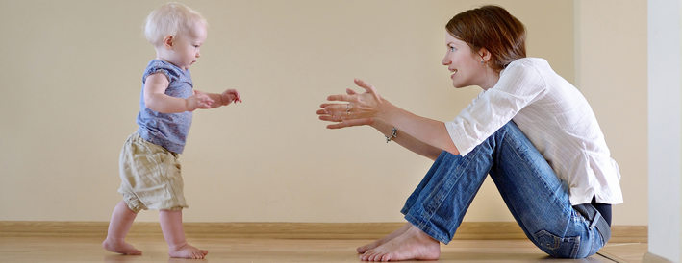
Я досліджую світ
Сьогодні
Урок
№53
Як ми пересуваємось

Slide 2
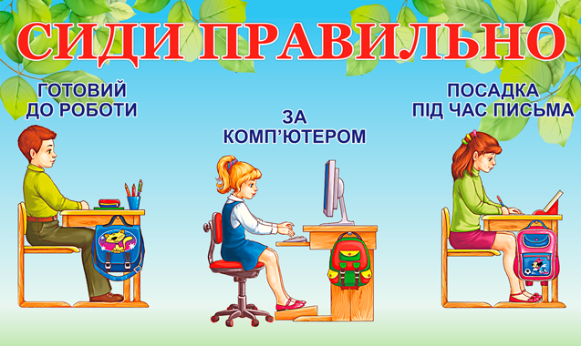
Сьогодні
19.01.2022
Пригадай, як треба правильно сидіти? Чи завжди ви дотримуєтеся цих правил?
6 ПОРАД ЯК ПРАВИЛЬНО СИДІТИ ЗА СТОЛОМ ПІД ЧАС РОБОТИ:
Держіть спину рівно.
Не закидайте ногу на ногу, ваші стопи мають твердо стояти на підлозі.
Коліна під столом повинні бути зігнуті під кутом 90 градусів, а відстань до крісла має рівнятися розміру вашого кулака.
Стіл має бути на 2-3 см вище від рівня ліктів, плечі розслаблені, руки повинні бути зігнуті під кутом 90 градусів.
Не варто часто використовувати підлокітники, якщо вони розташовані не під правильним кутом.
Час від часу робіть собі перерви, щоб трошки розім'ятися.
Підручник.
Сторінка
19

Slide 3
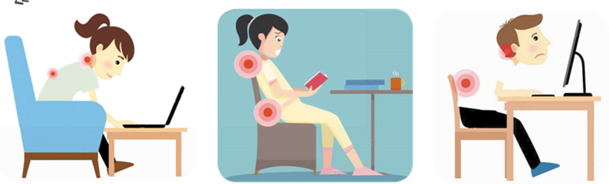
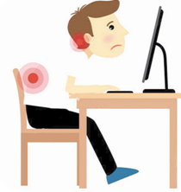
Сьогодні
19.01.2022
Розглянь малюнки. Яких правил сидіння за столом не дотримуються учні?
Підручник.
Сторінка
20

Slide 4
Сьогодні
19.01.2022
Бесіда за змістом прочитаного
Чи повинна людина стежити за своєю поставою?
Яким чином необхідно сидіти за партою або столом?
Як слідкувати за поставою під час ходьби?
Як впливають фізичні навантаження на м'язи?
Що відбувається з кістками, які недостатньо міцні?
Підручник.
Сторінка
16-17

Slide 5
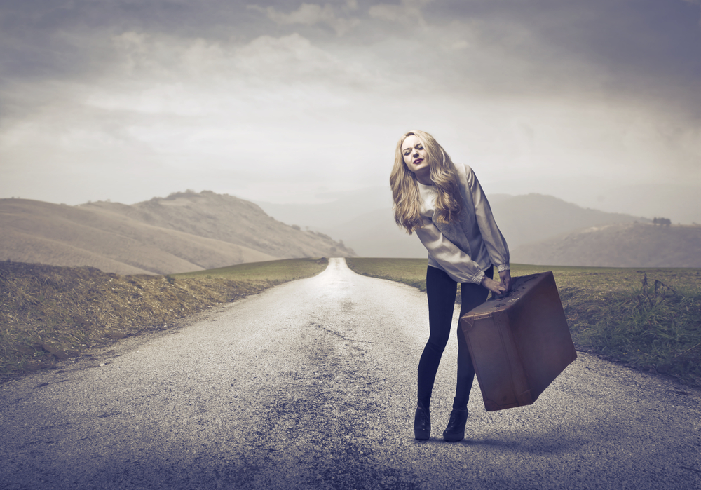
Сьогодні
19.01.2022
Моделюємо ситуацію
Між третьокласниками почалася дискусія. Одні притримувалися думки, що важку сумку краще нести у правій руці, тільки потрібно щоби рука підпочивала. Інші стверджували, що сумку слід нести, змінюючи руки, то у правій, то в лівій. Яка ваша думка? Поясніть.
Вагу понад три кілограми, навіть якщо вона видається вам легкою, варто розділити в обидві руки рівномірно. Якщо нема можливості нести сумки в двох руках, то кожні три хвилини міняйте руки.
Підручник.
Сторінка
21

Slide 6
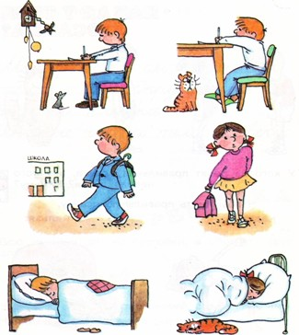
Сьогодні
19.01.2022
Практичне завдання
Продемонструйте правильну поставу під час сидіння та ходьби з портфелем. Не забувайте так робити постійно!
Підручник.
Сторінка
21

Slide 7

Сьогодні
19.01.2022
Поміркуй
Як потрібно піднімати з підлоги важкі речі?
Піднімати сумки будь-якої ваги потрібно не нахиляючись вперед, а присідаючи, залишаючи спину прямою, та напружуючи таз і ноги. Приблизно так, як штангісти піднімають вагу. Якщо ж вам незручно присідати, то нахиліться, але зробіть це усім корпусом, зберігаючи прямою спину. Основна умова при піднятті важкого — ніколи не згинати хребет.
Підручник.
Сторінка
22

Slide 8
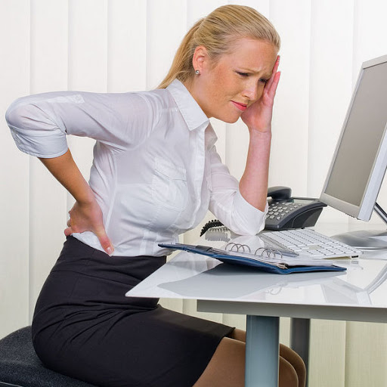
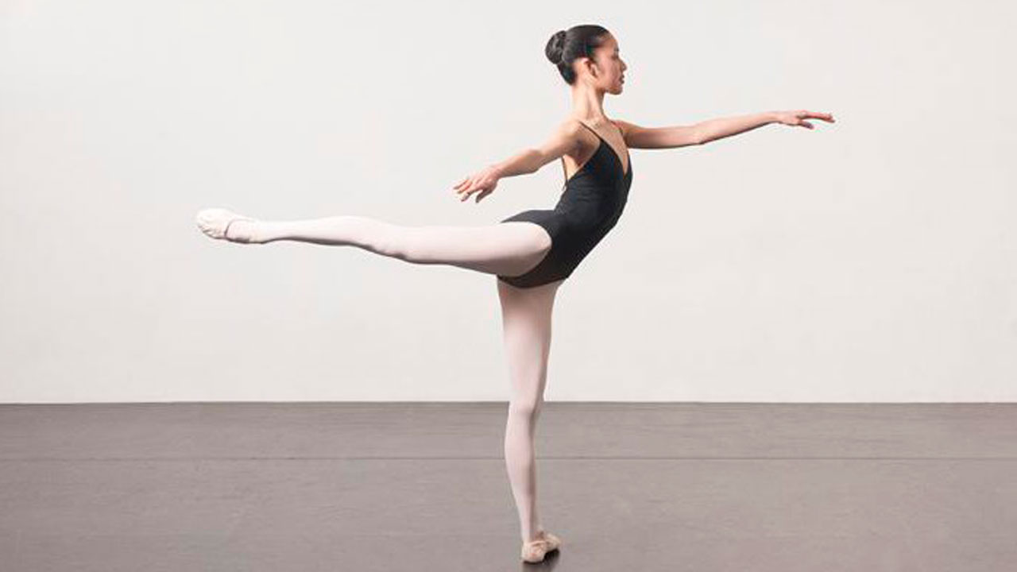
Сьогодні
19.01.2022
Поміркуй
Чи впливає професія людей на гарну поставу? Як саме?
Підручник.
Сторінка
22

Slide 9
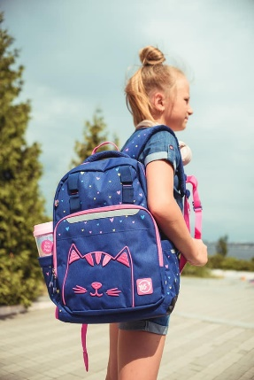
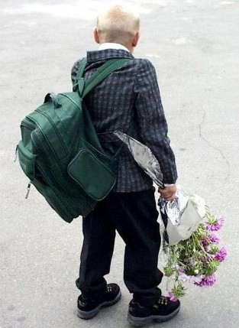
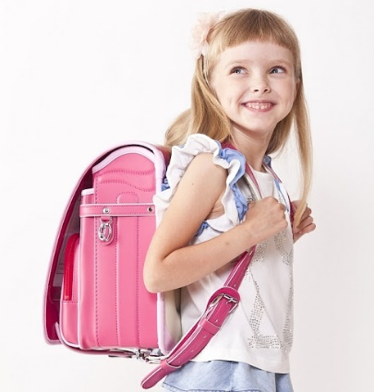
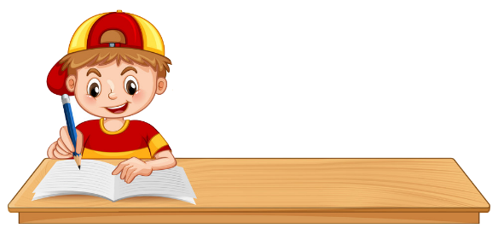
Сьогодні
19.01.2022
Робота в зошитах
Завдання 1
Хто з дітей правильно несе портфель і дбає про свою поставу? Обведи.
Завдання 3
Поясни, як ти розумієш вислів: «Рух – це життя!»
Регулярні фізичні прави та фізична активність допомагає багатьом системам та органам людського тіла працювати краще і дуже сильно зменшує ризик виникнення багатьох захворювань.
Зошит.
Сторінка
7

Slide 10
Сьогодні
19.01.2022
Робота в зошитах
Завдання 4
Склади і запиши поради Михайлику.
ДОТРИМУЙСЯ ПОРАД, І ТВОЄ ТІЛО БУДЕ ЗДОРОВЕ І КРАСИВЕ!
1. Дотримуйся правильного режиму праці та відпочинку.
2. Постійно займайся спортом та виконуй фізичні прави.
3. Правильно та раціонально харчуйся.
4. Слідкуй за своєю поставою.
5. Уникай поганих звичок.
Зошит.
Сторінка
8

Slide 11
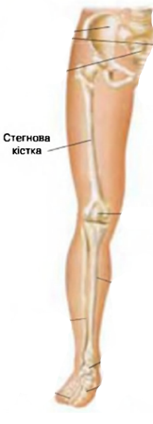
Сьогодні
19.01.2022
Чи знаєте ви, що…
Досі неможливо порахувати точну кількість кісток у тілі людини. Кістки — найміцніші органи в організмі. Міцність кісток залежить від їхньої форми. Науковці провели експеримент і довели, що стегнова кістка людини, якщо її розташувати вертикально, витримує вантаж масою 1500 кг (стільки само важить найлегший легковий автомобіль).
Підручник.
Сторінка
22

Slide 12
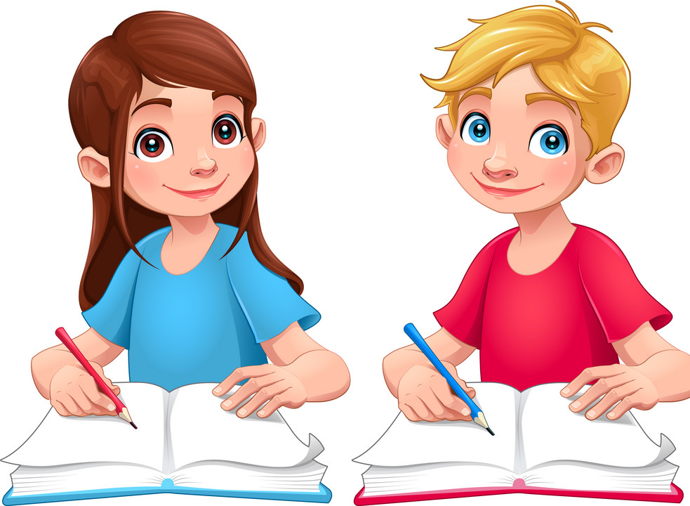
Сьогодні
19.01.2022
Домашнє завдання
Повторити тему на сторінках 19-22
Короткий запис у щоденник
с.19-22

